Slide 1
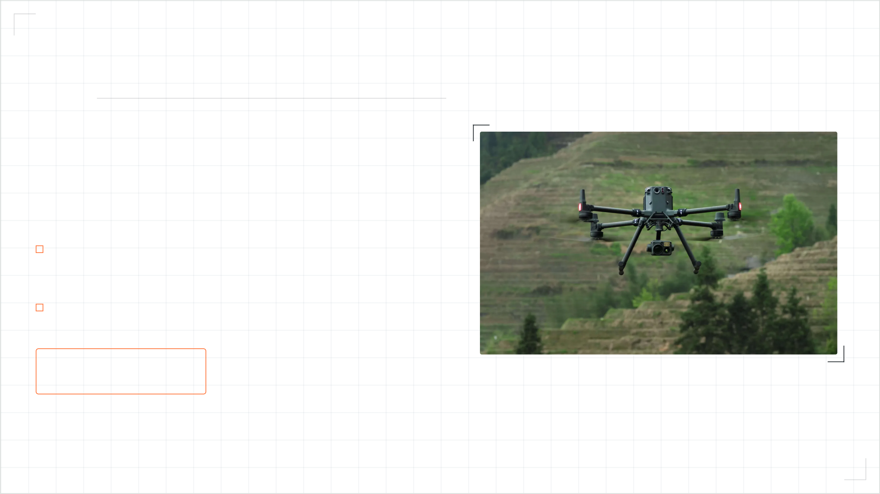
01 / ТИТУЛ
Комплексные поставки БПЛА и энергооборудования
BATTERY: 100%
RTK: FIXED
STATUS: DEPLOYED
Единая экосистема автономного мониторинга и выполнения задач для промышленности, агросектора и строительства.
Решения «под ключ»: дроны + док-станции + энергия + сервис.
Индивидуальный подбор:
от аудита до внедрения
01 / 07

Slide 2
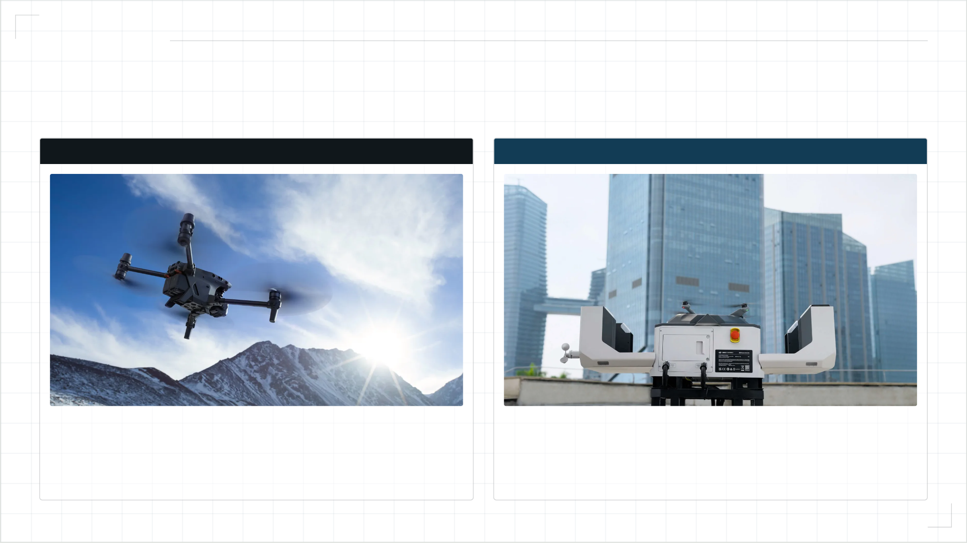
02 / ПОЗИЦИОНИРОВАНИЕ
Смена парадигмы: от разрозненных закупок
к единому интегратору
ТРАДИЦИОННЫЙ ПОДХОД
РЕШЕНИЕ «ПОД КЛЮЧ»
!
Простой техники из-за нехватки энергии в полях.
✓
Непрерывность: 100% совместимость БПЛА и зарядных комплексов.
!
Конфликты ПО и несовместимость оборудования.
✓
Автономность: работа вдали от электросетей.
!
Отсутствие гарантий на комплексную работу — перевод стрелок между поставщиками.
✓
Единое окно: один договор на аудит, поставку, пусконаладку и ремонт.
02 / 07

Slide 3
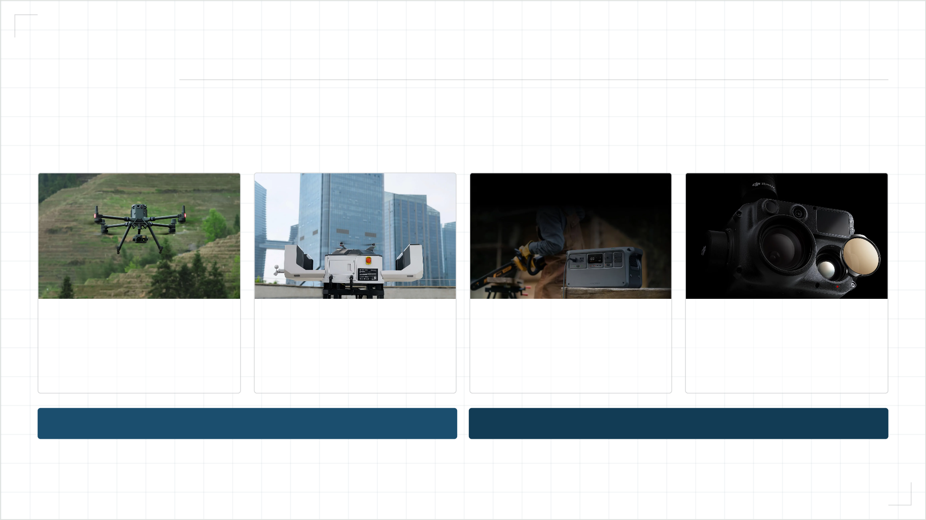
03 / АРХИТЕКТУРА РЕШЕНИЯ
Бесшовная интеграция
в ваши бизнес-процессы
01 · Исполнение
02 · Автоматизация
03 · Питание
04 · Надёжность
Промышленные БПЛА
Док-станции
Энергооборудование
Сервис и SLA
Мониторинг, картография, опрыскивание, тепловизионный контроль.
Укрытие, зарядка и передача данных без участия пилота.
Резервные и основные источники для работы 24/7 в чистом поле.
Обучение, пусконаладка, ТО и подменный фонд.
Минимизация рисков
Непрерывность производства
03 / 07

Slide 4
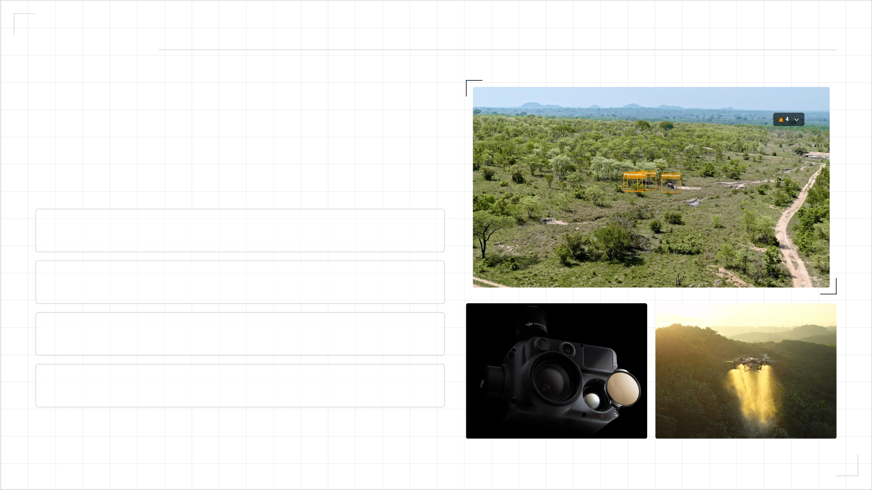
04 / ВОЗДУШНЫЙ СЕГМЕНТ
AI DETECTION: ON
GSD: 1.2 CM/PX
Промышленные БПЛА:
точный подбор под отраслевую задачу
01
Кастомная полезная нагрузка: тепловизоры, лидары (LiDAR), мультиспектральные камеры и системы сброса.
02
Агро-решения: тяжёлые дроны с баками до 50 л, точное дифференцированное внесение (VRA).
03
Мониторинг и безопасность: выявление утечек тепла, контроль периметра, инвентаризация складов и земельного банка.
04
Точность до сантиметра (RTK): отсутствие слепых зон и перекрытий, работа в сложном рельефе.
04 / 07

Slide 5
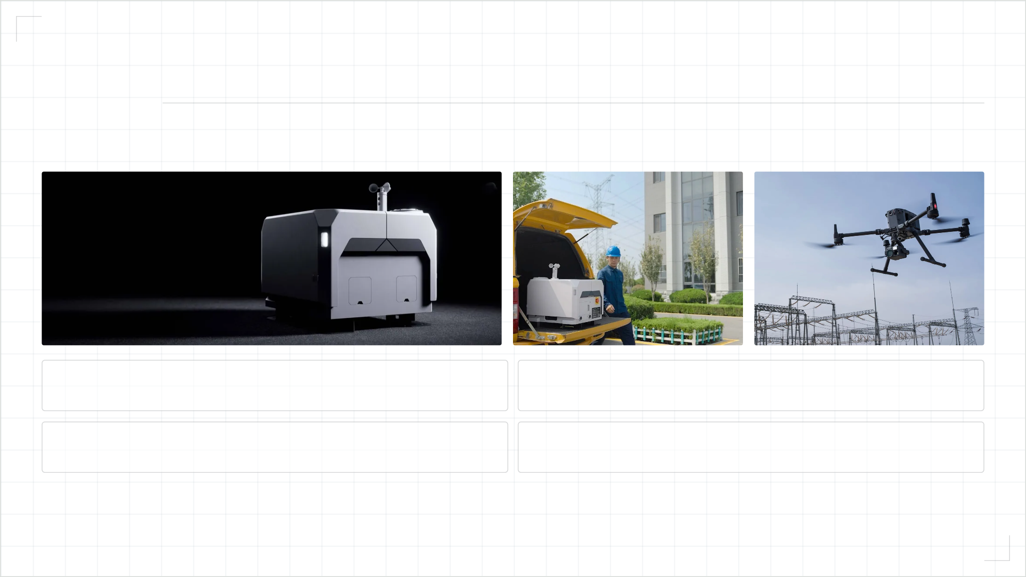
05 / АВТОМАТИЗАЦИЯ
Докинг-станции: полная автономность 24/7
MODE: SCHEDULED
UPLINK: 4G / ETH
01
Работа без пилота: автоматический взлёт, посадка, зарядка и выгрузка данных по расписанию.
02
Удалённый контроль: управление миссиями из центрального офиса в любой точке мира.
03
Климатическая защита: подогрев и охлаждение батарей, класс защиты IP55+, работа от −20 °C до +50 °C.
04
Масштабируемость: объединение станций в сеть для патрулирования протяжённых объектов — ЛЭП, трубопроводов.
05 / 07

Slide 6
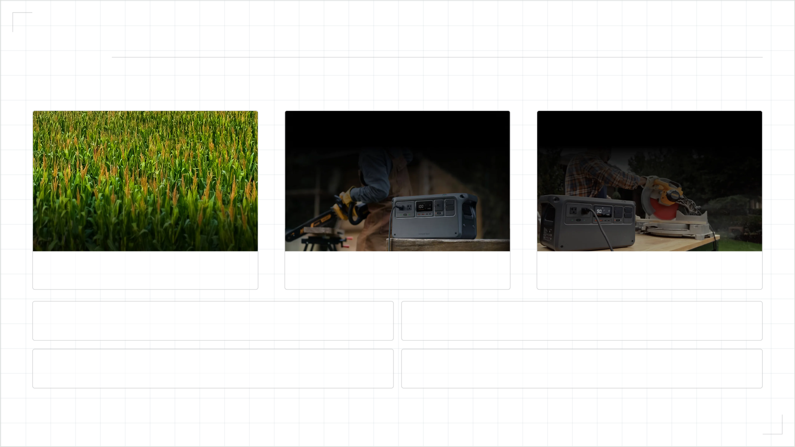
06 / ЭНЕРГЕТИКА
Энергооборудование: независимость от инфраструктуры
→
→
Ограничение: отсутствие сети на удалённом объекте.
Решение: мобильные аккумуляторные станции сверхвысокой ёмкости.
Результат: непрерывный производственный цикл 24/7 в чистом поле.
01
Интеллектуальная зарядка: зарядные комплексы с активным охлаждением — защита батарей от деградации.
02
Резервное питание (UPS): защита базовых станций RTK и доков от скачков напряжения.
03
Мобильные энергоблоки: многократная зарядка тяжёлых БПЛА в полях.
04
Гибридные решения: интеграция АКБ с генераторами для недель непрерывной работы.
06 / 07

Slide 7
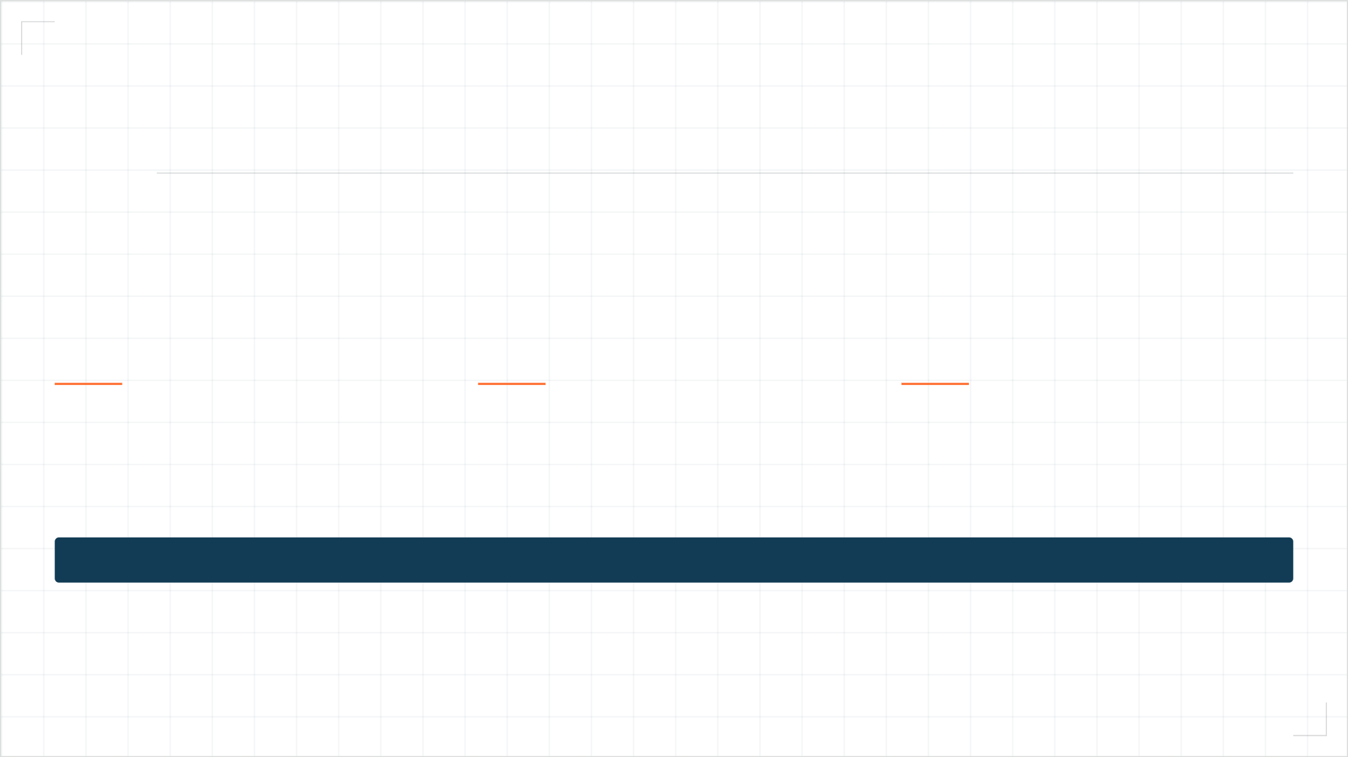
07 / СЕРВИС
Сервис SLA:
отсутствие простоев как стандарт
0 дней
100%
24 часа
Простоя. Подменный фонд — горячая замена на время сложного ремонта.
Готовность к работе. Шеф-монтаж, пусконаладочные работы и интеграция ПО в IT-контур.
SLA. Оперативное реагирование технической поддержки и выездных инженеров.
Обучение персонала: подготовка ваших операторов на базе нашего учебного центра.
Защита инвестиций: гарантия работоспособности оборудования на всём жизненном цикле
07 / 07

